Slide 1
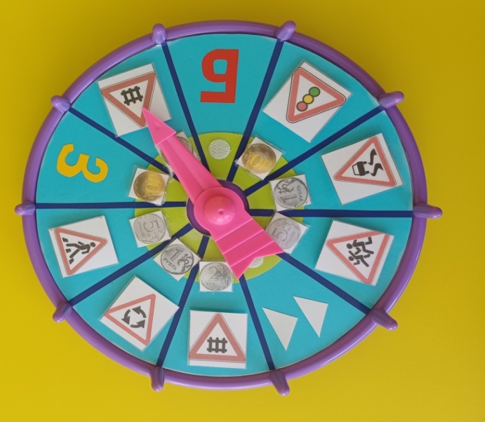
Дидактическая игра «Угадайка» для детей 5-7 лет.
Подготовила
Пивоварова Наталья Ильгизовна
Воспитатель первой категории
МДОАУ «Детский сад №99 г.Орска»

Slide 2
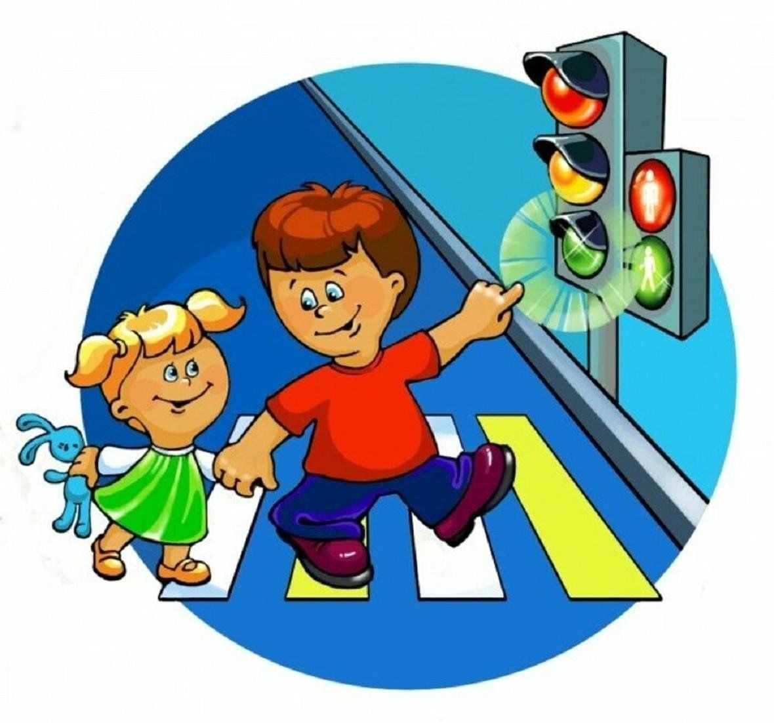
Цель:
Закрепление знаний детьми дорожных знаков правил и дорожного движения.

Slide 3
Задачи:
расширять знания о правилах поведения на улице, в транспорте;
закреплять название и назначение дорожных знаков;
обогащать активный словарь;
способствовать формированию положительных эмоций от совместных игр;
формировать элементарные математические представления о монетах достоинством 1,2,5,10 рублей;
воспитывать ответственное отношение к своей безопасности на улице.

Slide 4
Правила игры:
В игре принимают участие три – четыре воспитанника.
Очередность хода выбирают с помощью считалки.
Стрелка указывает на знак, который игрок должен правильно назвать и объяснить ( знаки: предписывающие, предупреждающие, запрещающие) .
За каждый правильный ответ в копилку игрока дают монеты: 1 рубль, 2 рубля, 5 рублей, 10 рублей.
Если стрелка указывает на сектор «Б» – это банкрот, набранные монеты сгорают.
Если выпадает сектор «<<» - это значит, что ход переходит к следующему.
Если выпадает сектор «З» – это задание по карточке (Задание прилагаются)
Игра продолжается до тех пор, пока не будет открыты все сектора.
Выигрывает игрок, который правильно назовёт дорожные знаки и выполнит задания по карточке и больше наберёт монет в ходе игры.

Slide 5
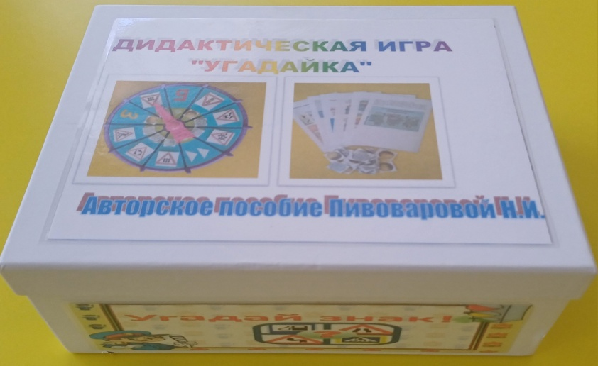
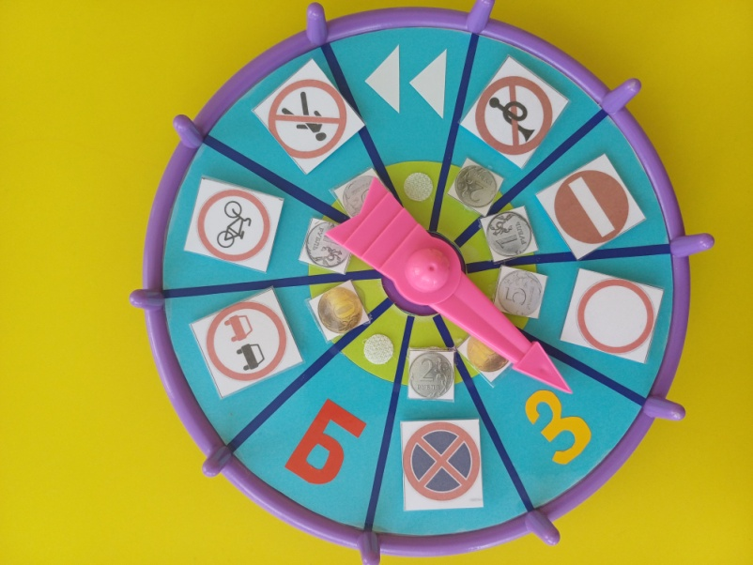
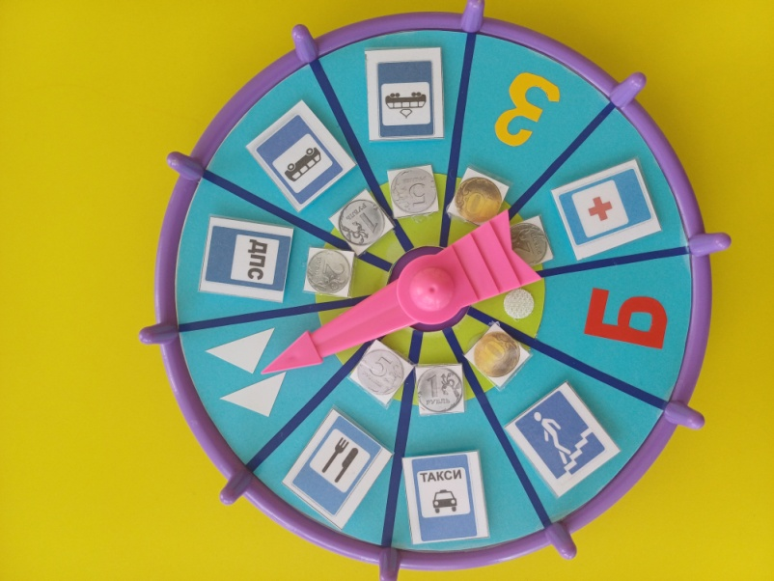

Slide 6
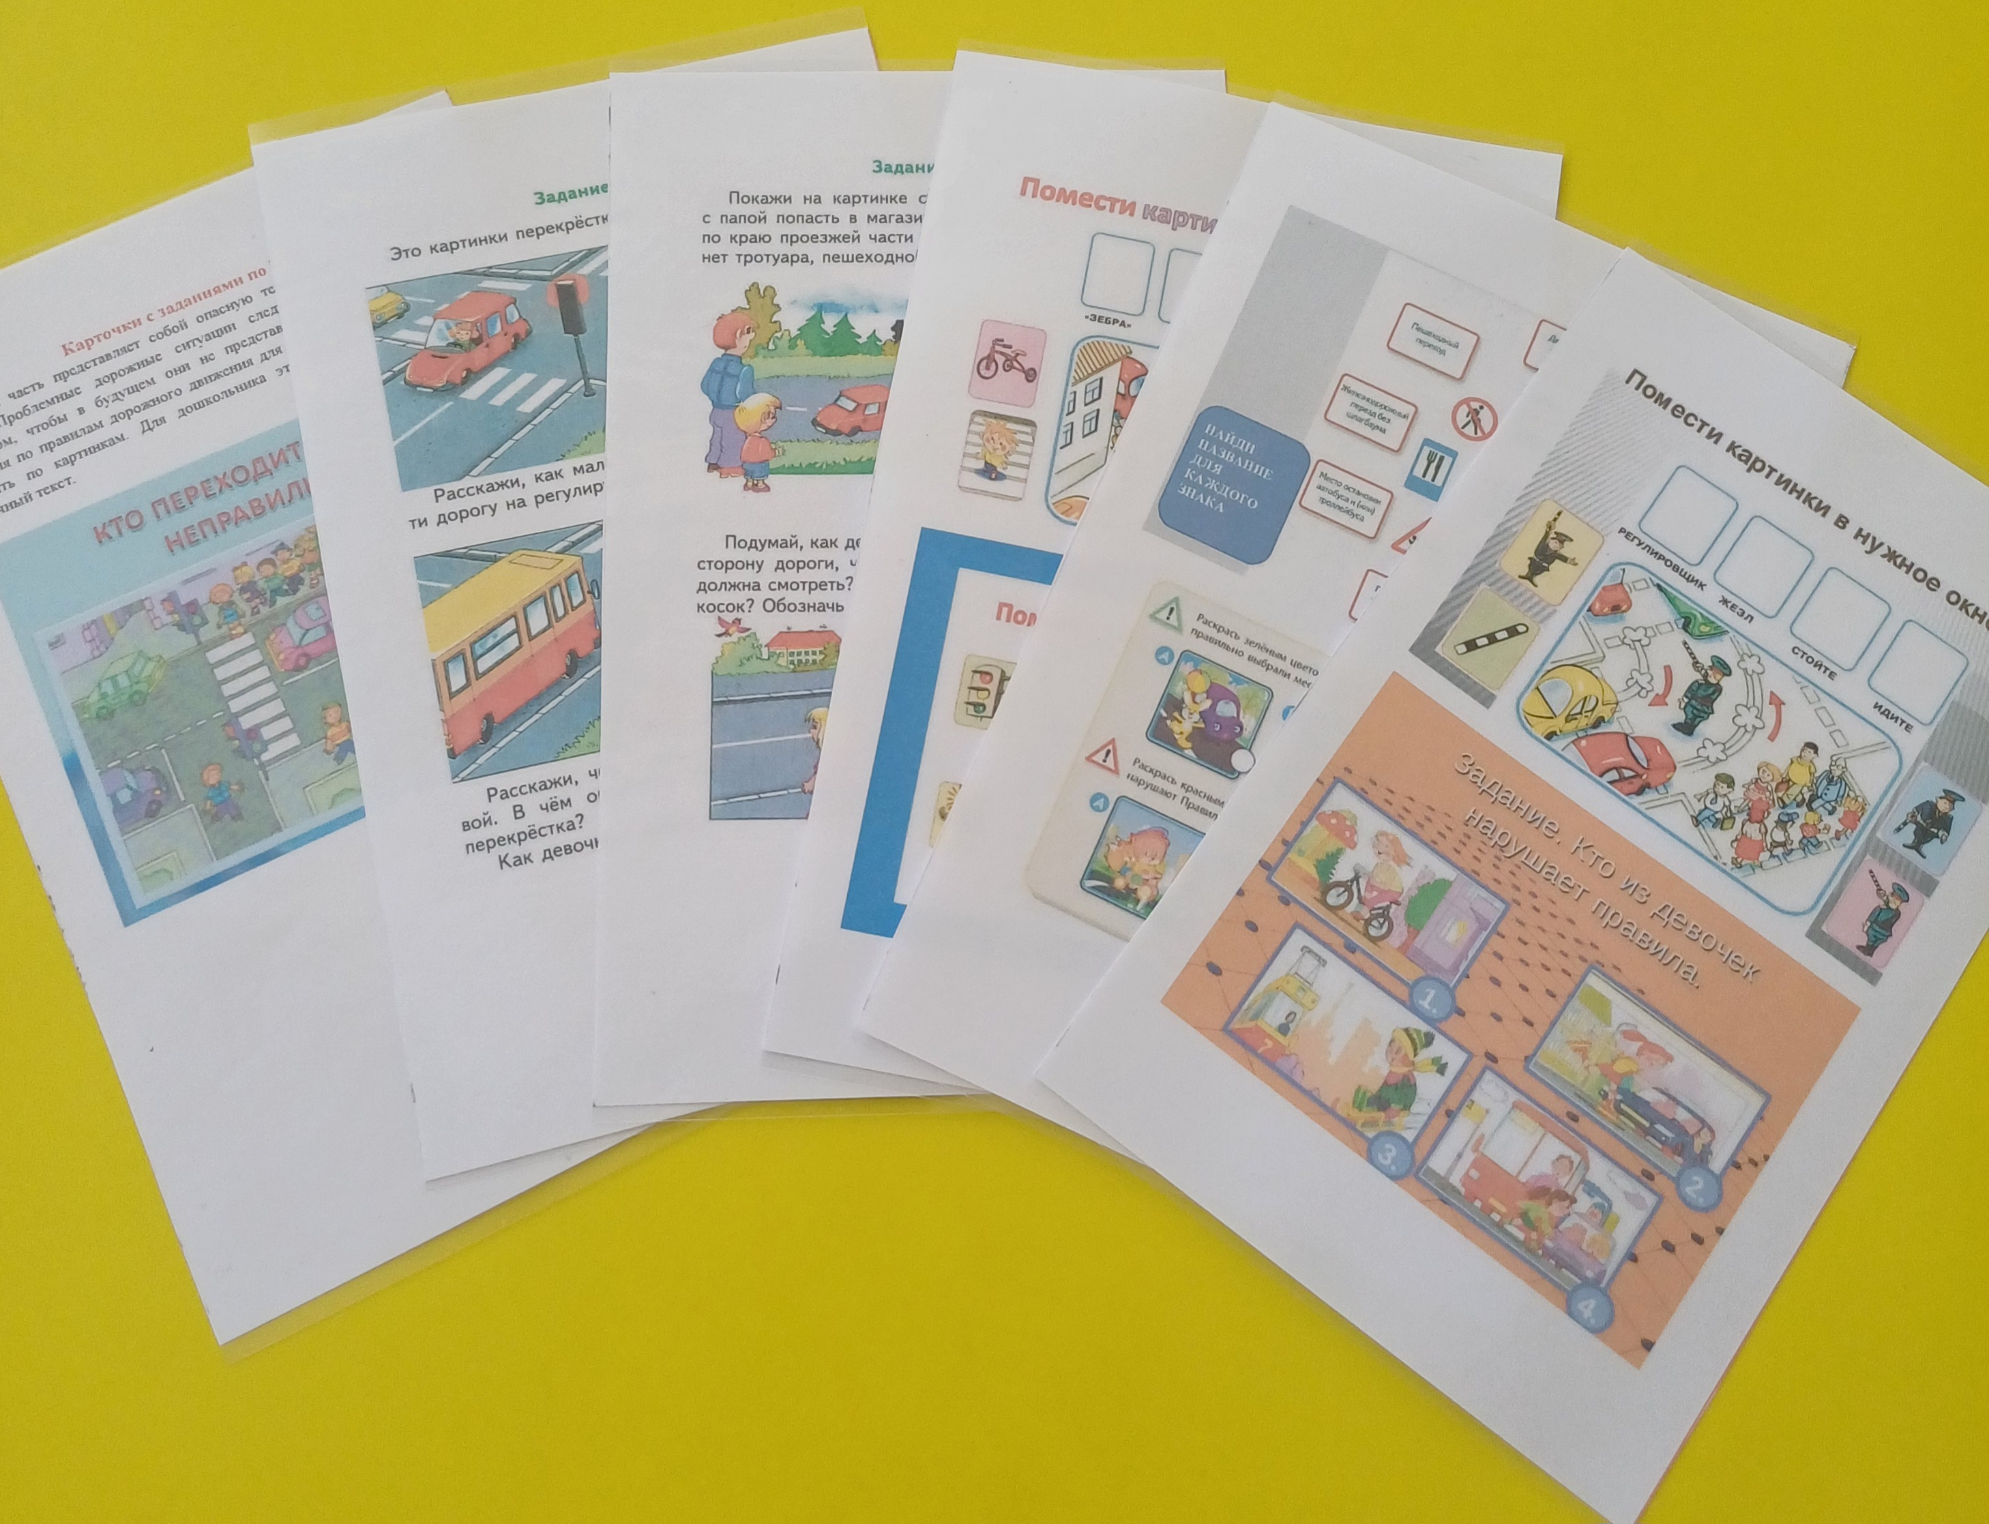
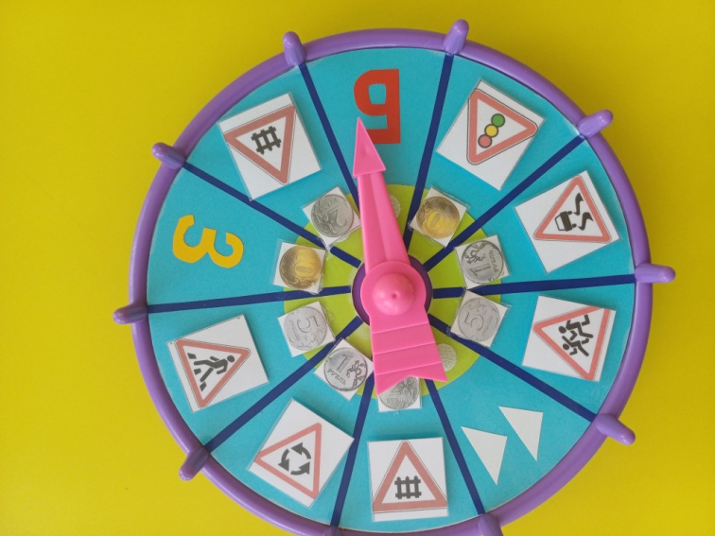
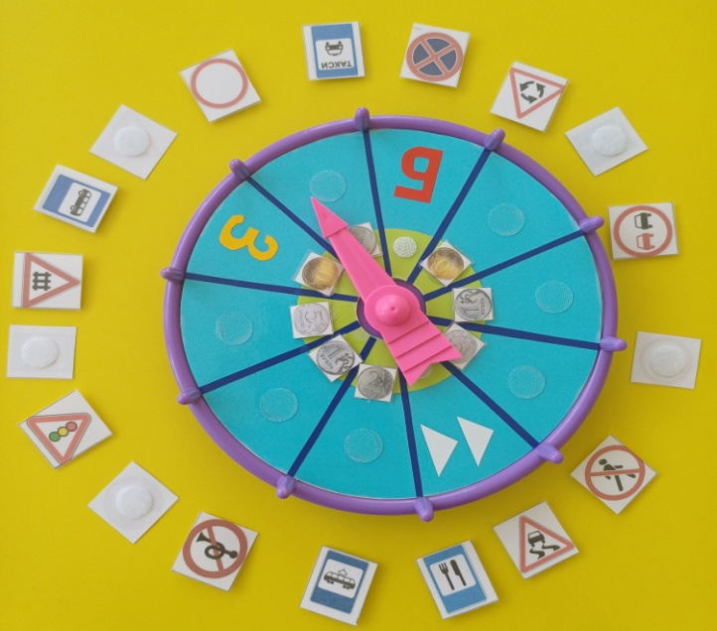
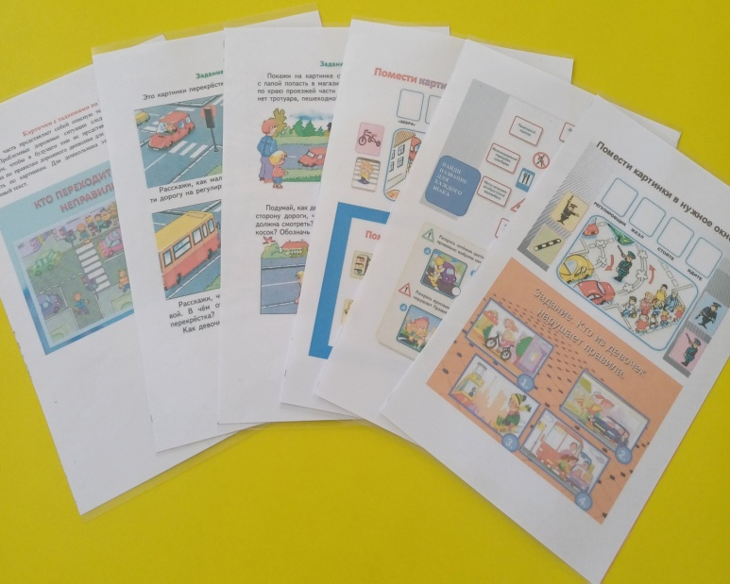
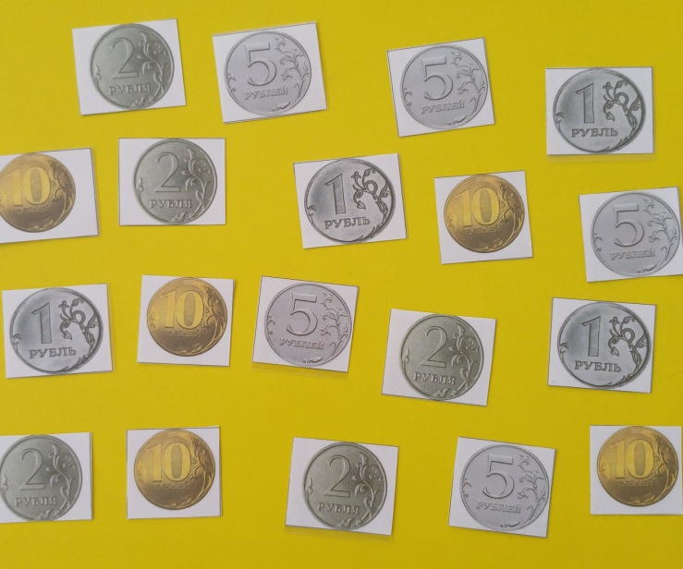

Slide 7

Спасибо за внимание!

